Slide 1
Древоразрушающие грибы в окрестностях лесопарка Затюменский и парка им. Ю.А.Гагарина города Тюмени.
Гаймановская Стефания, 9 Г класс, г. Тюмень

Slide 2
Цель: выявление древоразрушающих грибов в окрестностях лесопарка Затюменский и парка им. Ю.А.Гагарина города Тюмени.
Задачи:
1. Изучить видовой состав паразитических грибов, встречающихся на древесных породах в лесопарке Затюменский и парка им. Ю.А.Гагарина города Тюмени.
2. Выявить очаги болезней.
3.Оценить состояние насаждений древесных растений в очагах заражения и перспективы распространения грибных инфекций на данной территории.

Slide 3
Актуальность:
В наших скверах, парках много зеленых насаждений, периодически проводится санитарная и техническая рубки и обрезка посаженных деревьев. Неуместное и неправильное проведение данных мероприятий может привести к заражению здоровых деревьев паразитическими грибами и их гибели.
Гипотеза:
Если среди насаждений встречаются зараженные деревья грибами-древоразрушителями, то это может привести к заражению здоровых растений.

Slide 4
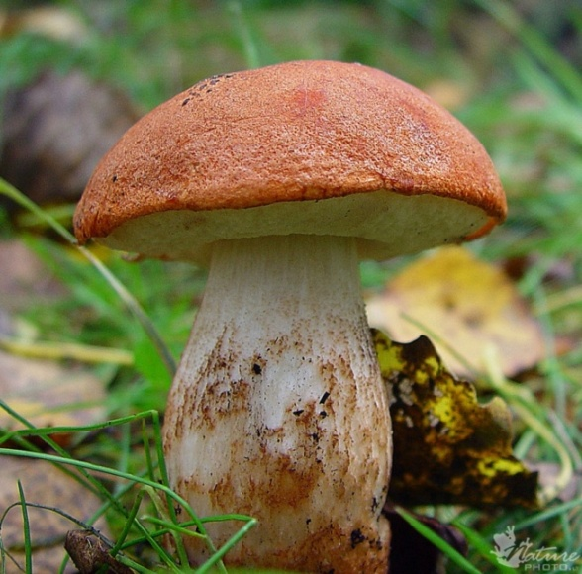
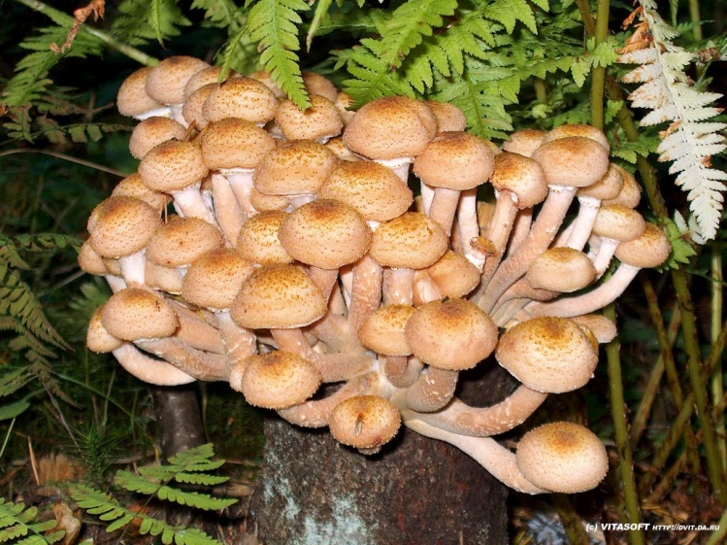
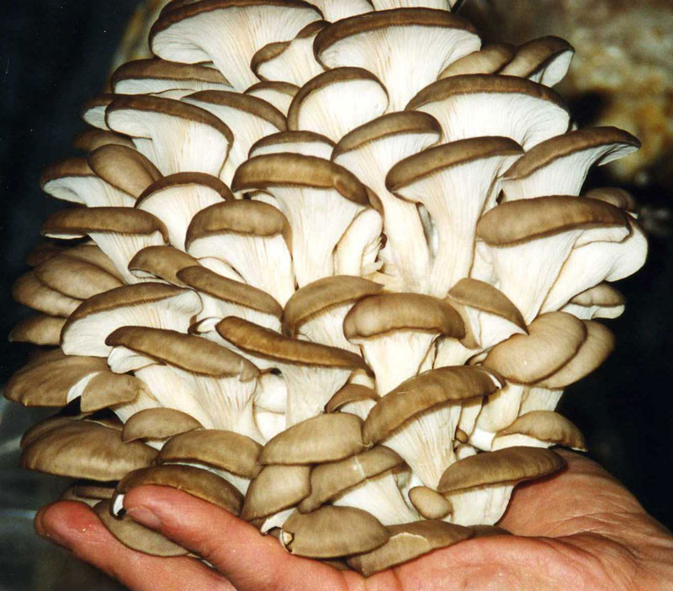
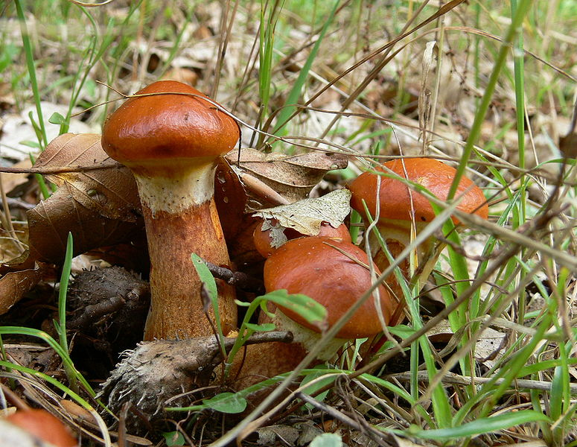
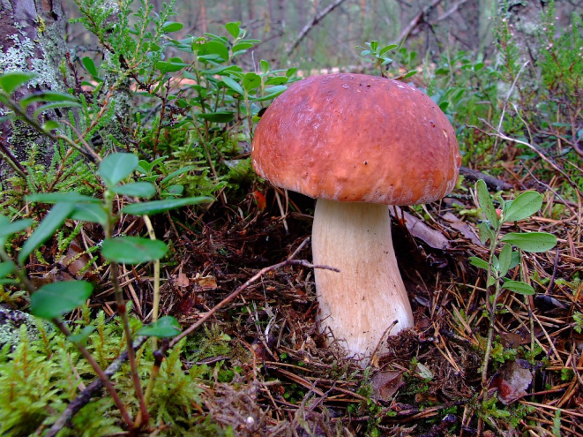
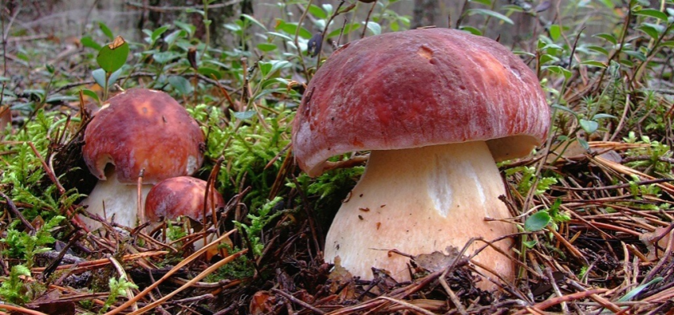
Грибы - дендротрофы

Slide 5
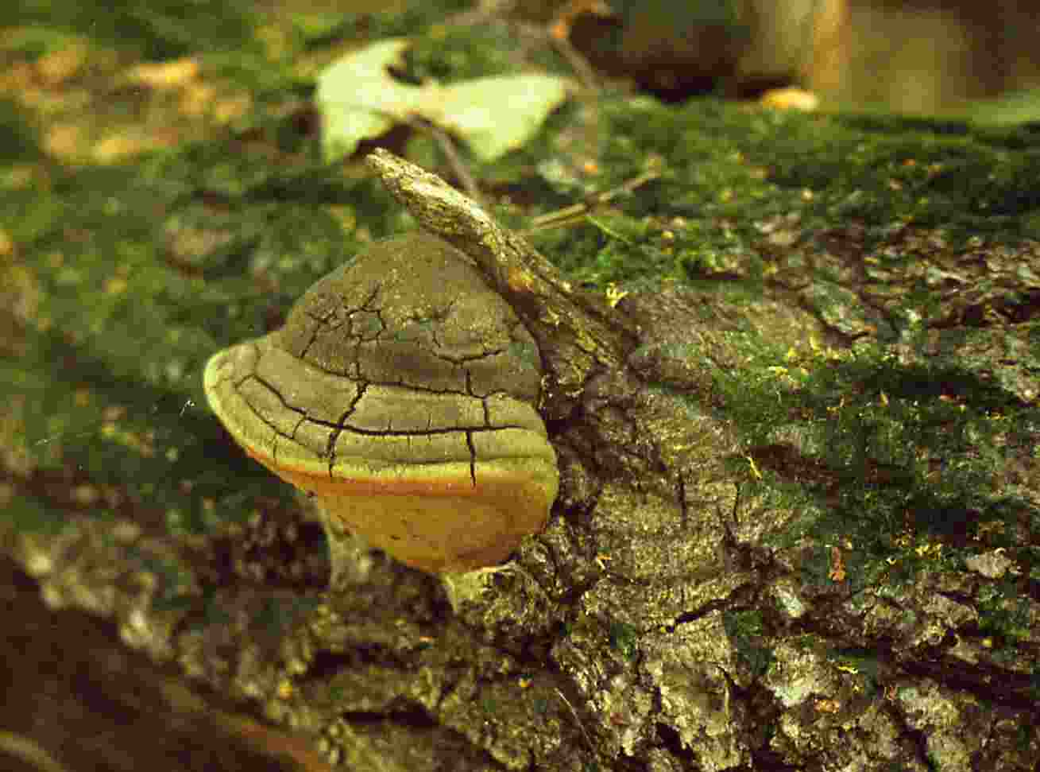
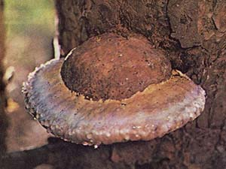
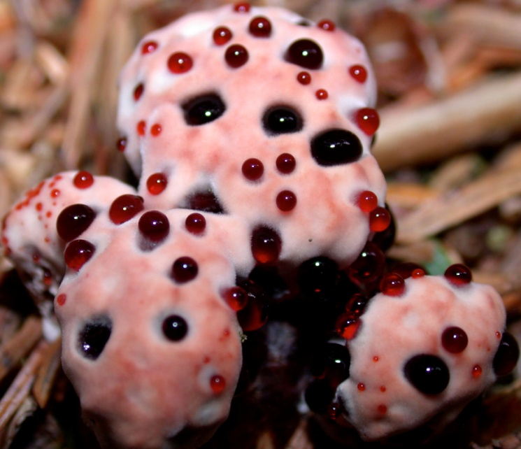
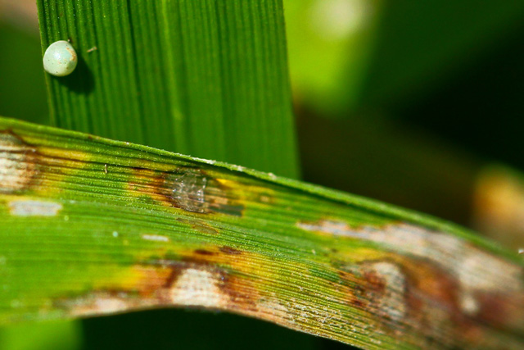
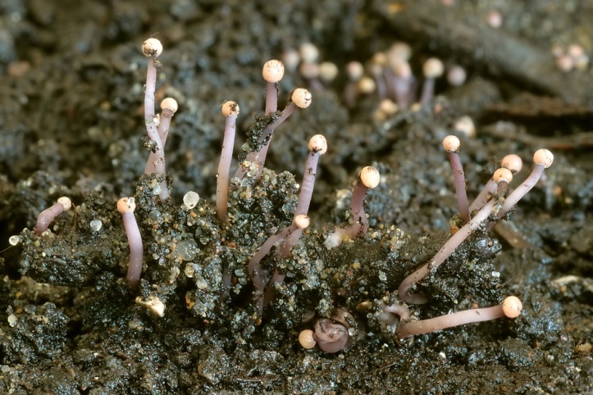
Фитопатогенные грибы

Slide 6
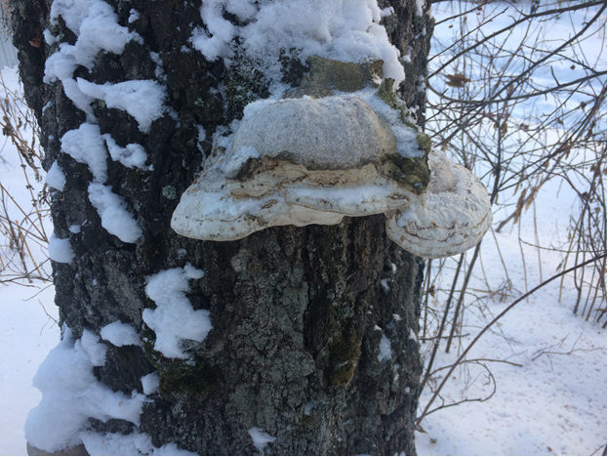
Трутовик настоящий (Fomes fomentarius (L))

Slide 7
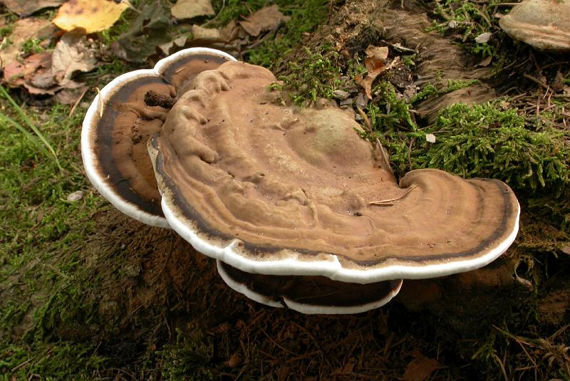
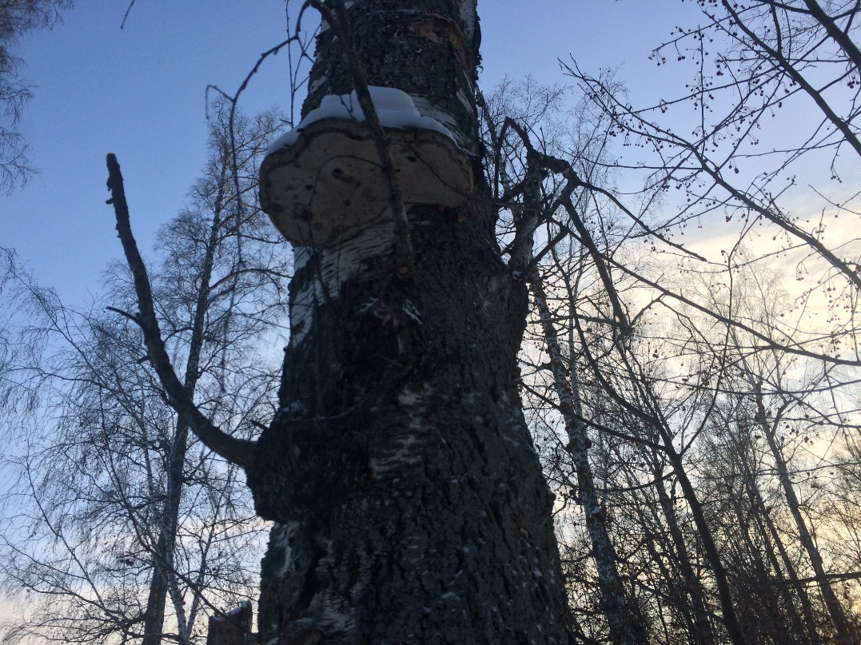
Трутовик плоский (Ganoderma lipsiense (Batsch)G.F. Atk.)

Slide 8
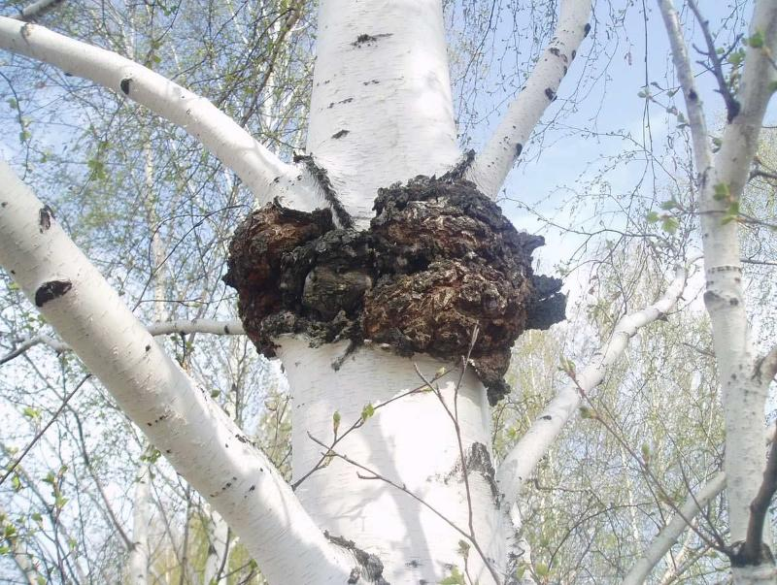
Чага (Inonotus obliquus (Ach. ex Pers.) Pil.

Slide 9
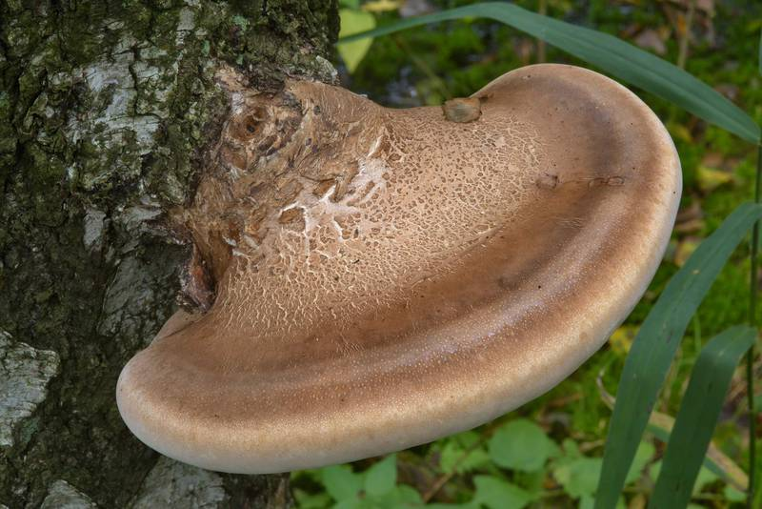
Березовый трутовик (Piptoporus betulinus (Bull.)

Slide 10
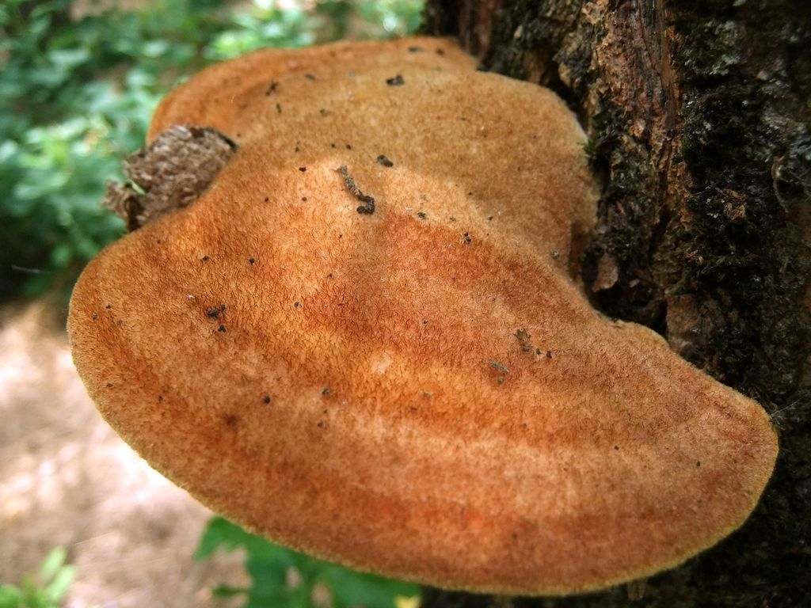
Трутовик ржаво-бурый (Nonotus hispidus)

Slide 11
Методика Соколовой
Z%=(X/Y)*100%

Slide 12
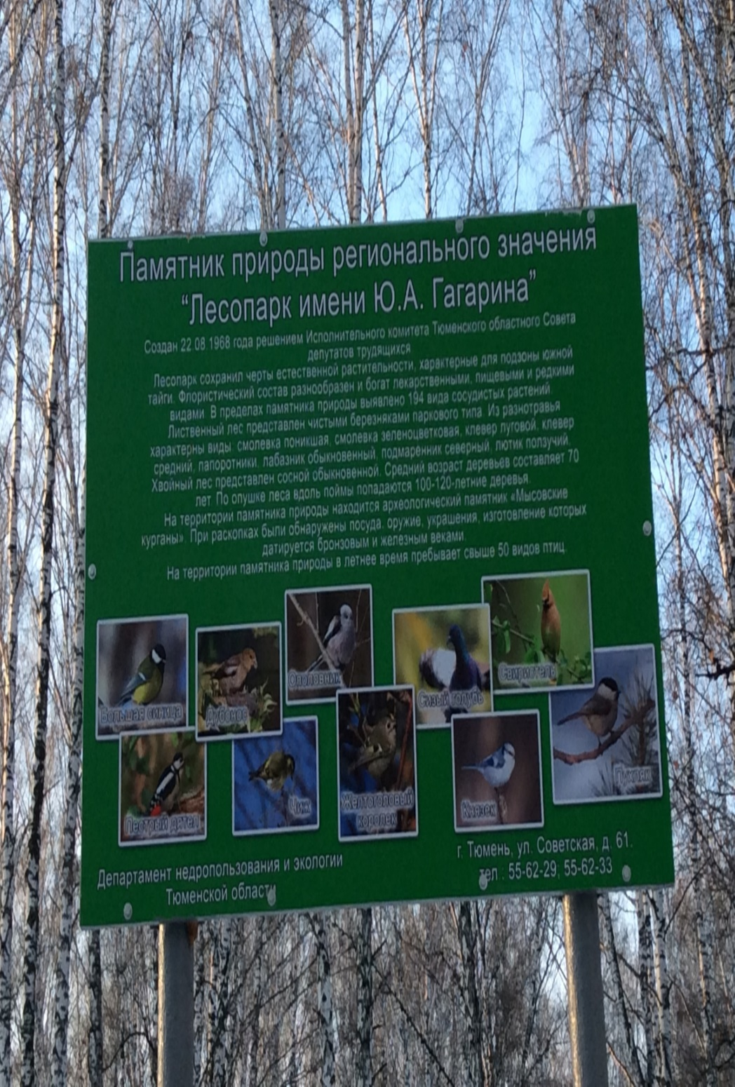
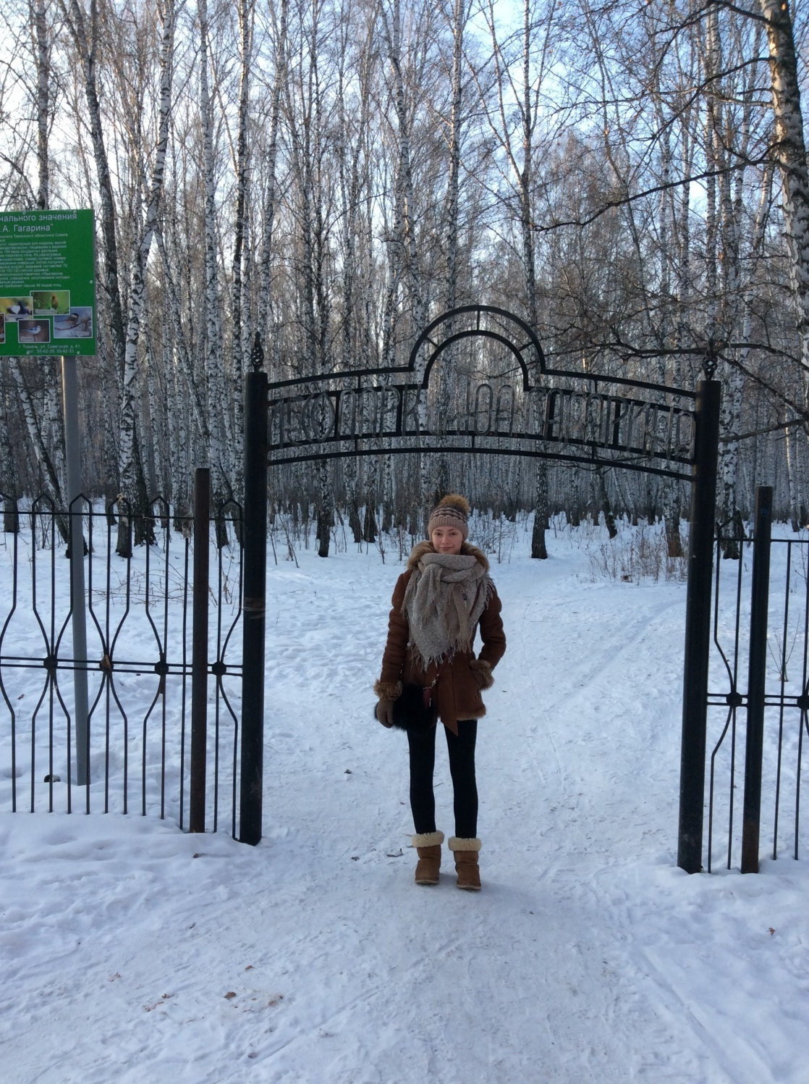

Slide 13
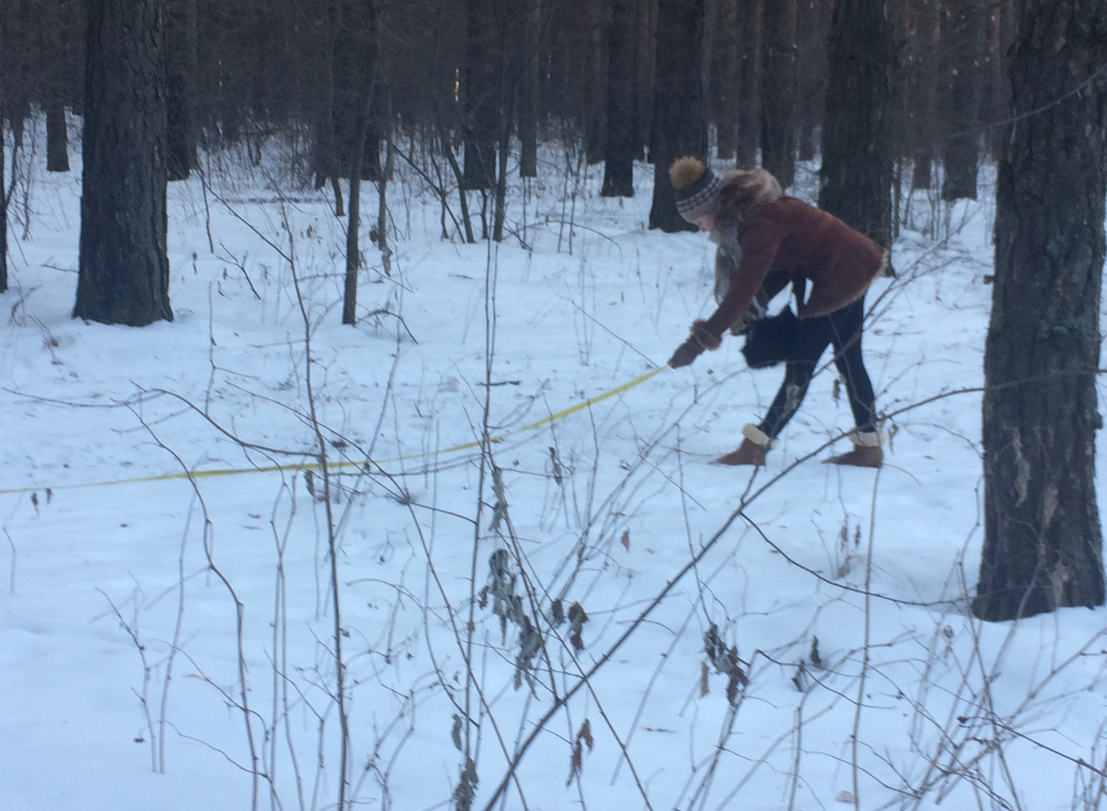

Slide 14
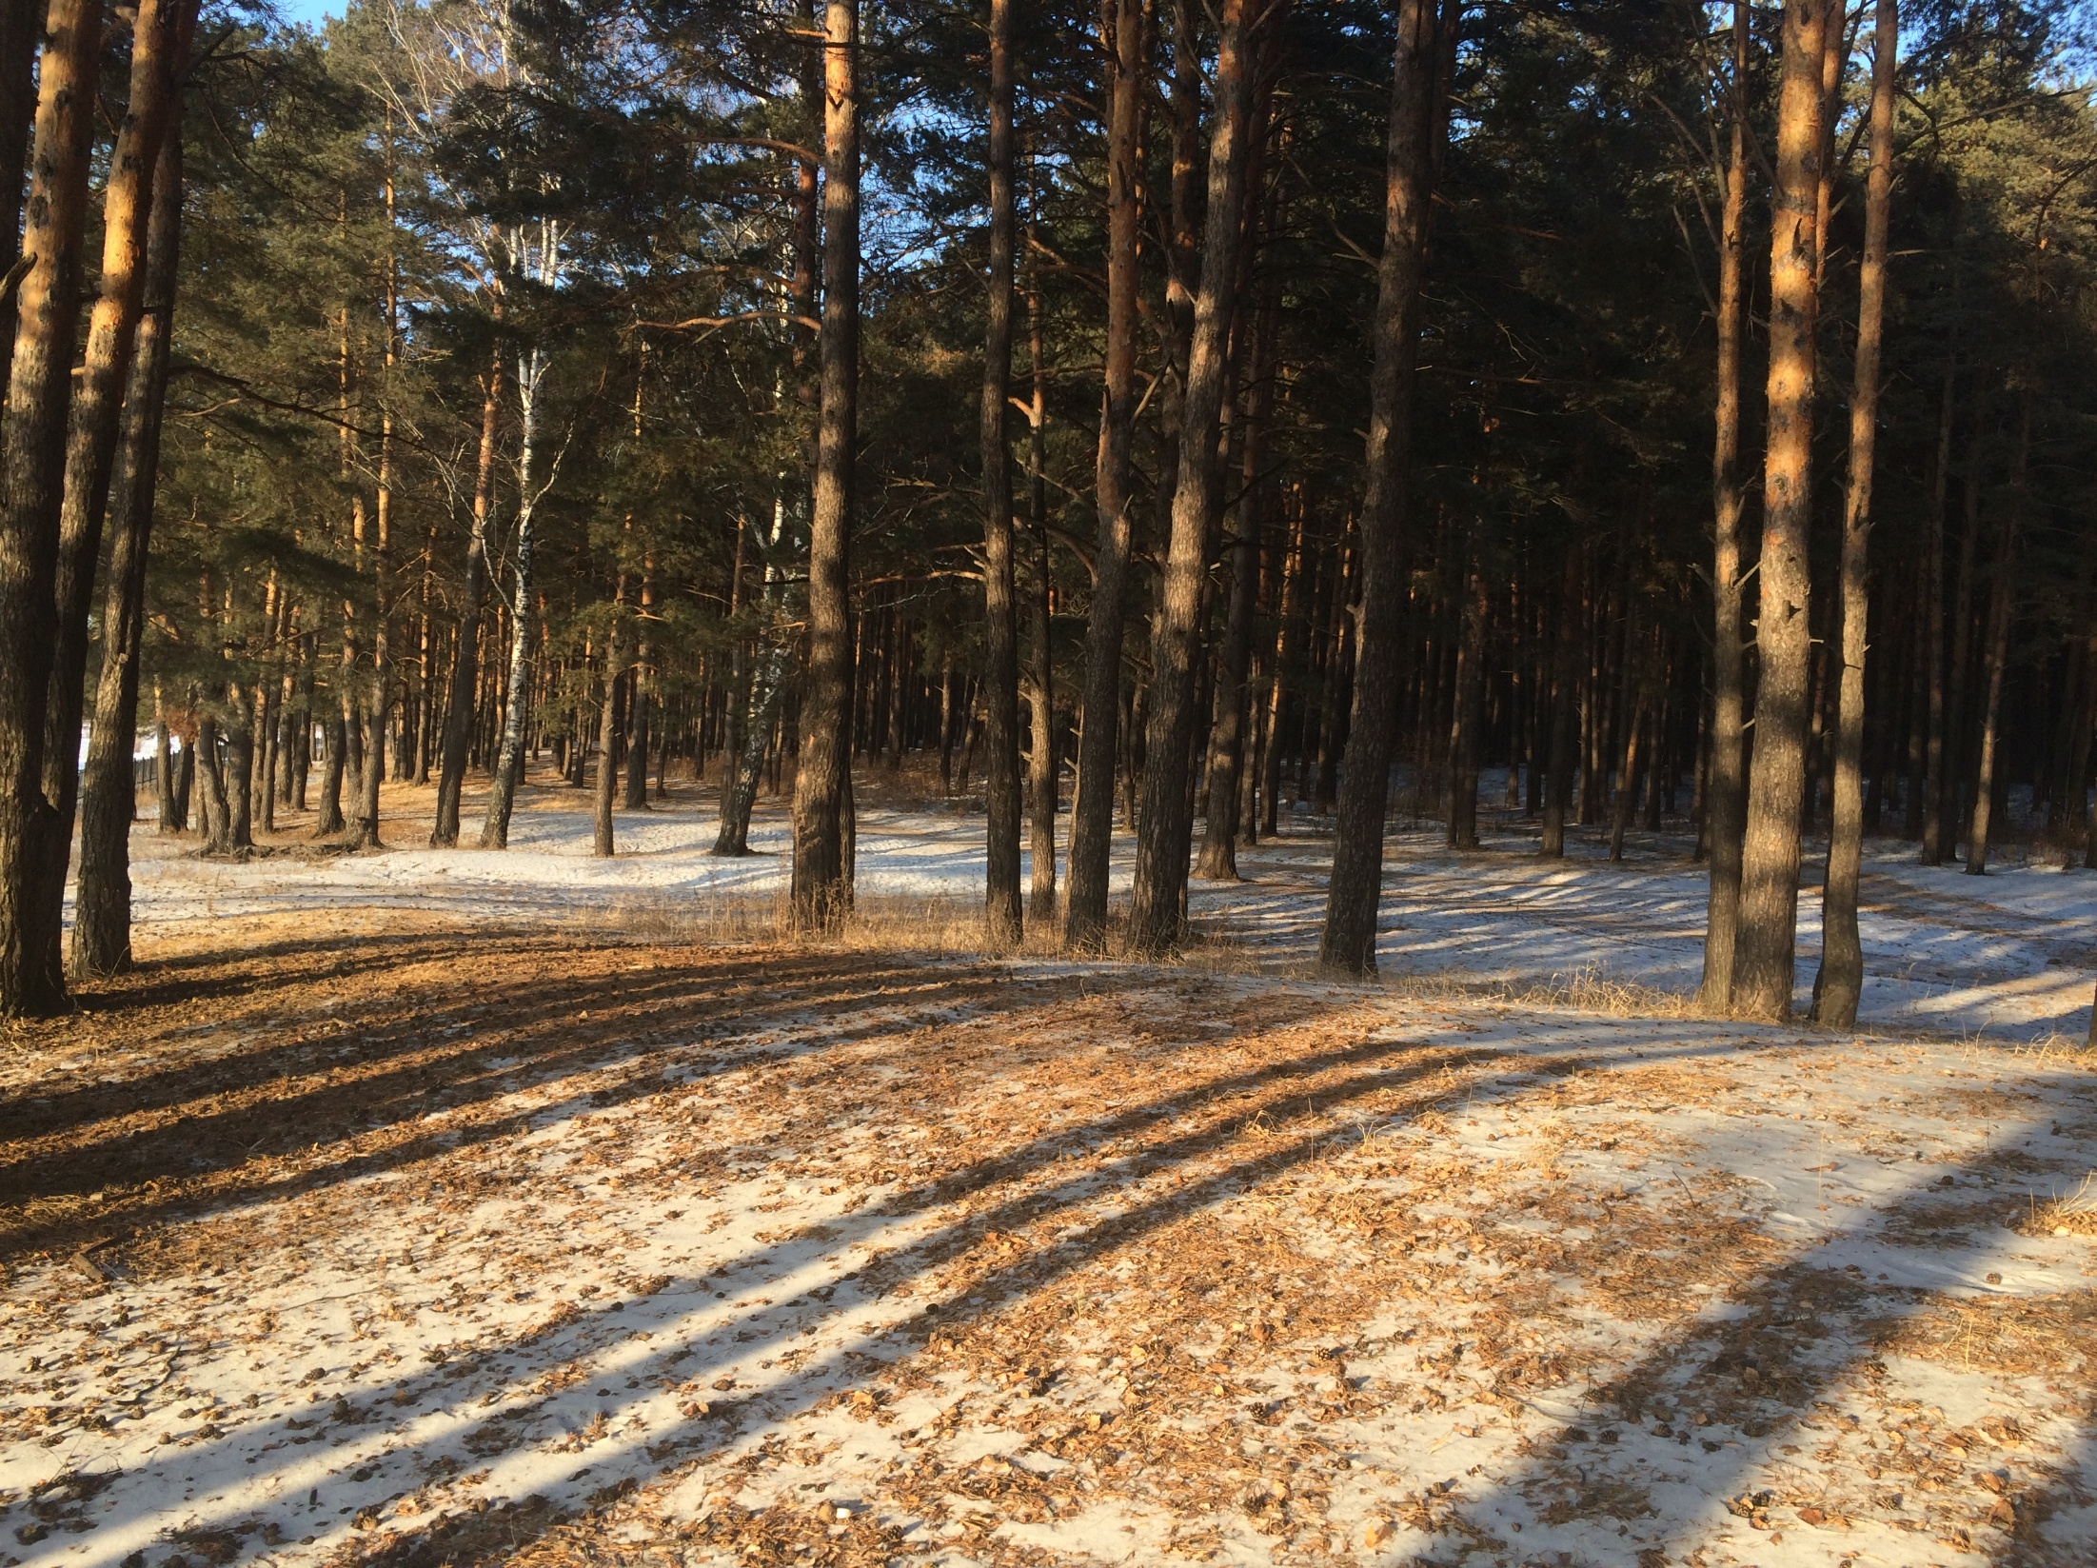

Slide 15
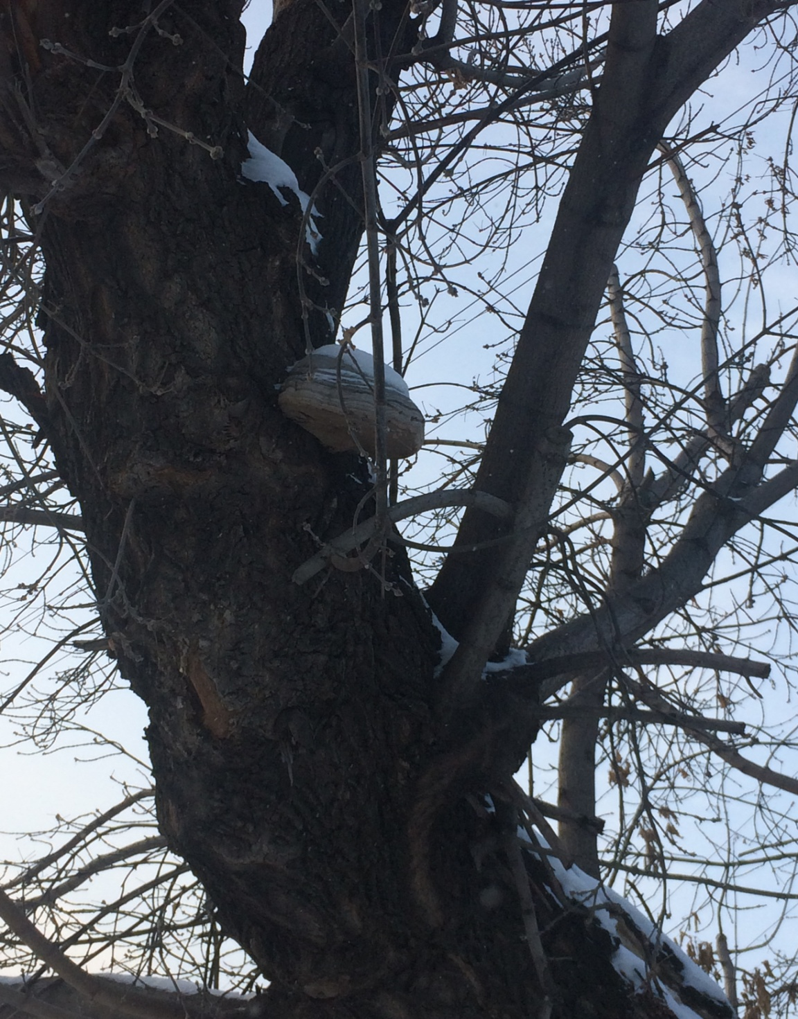

Slide 16
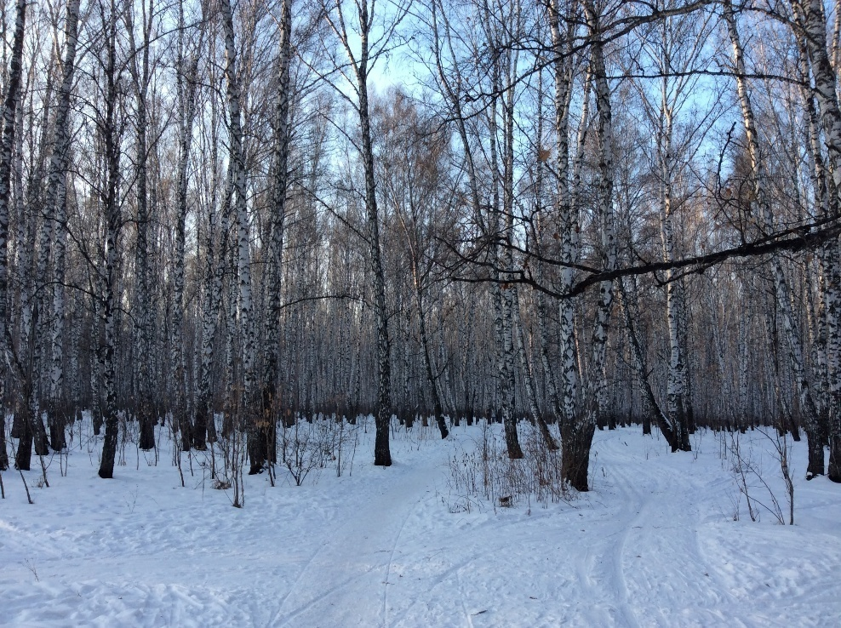
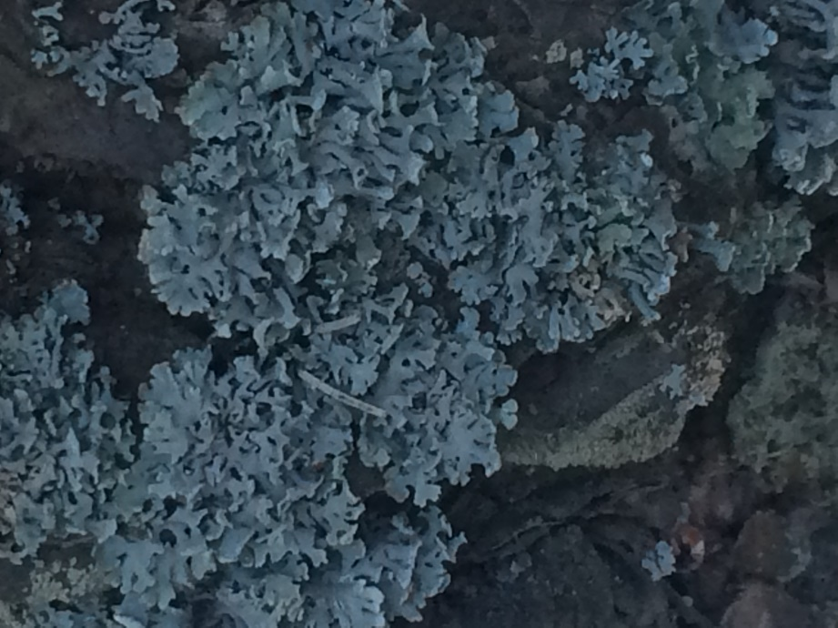
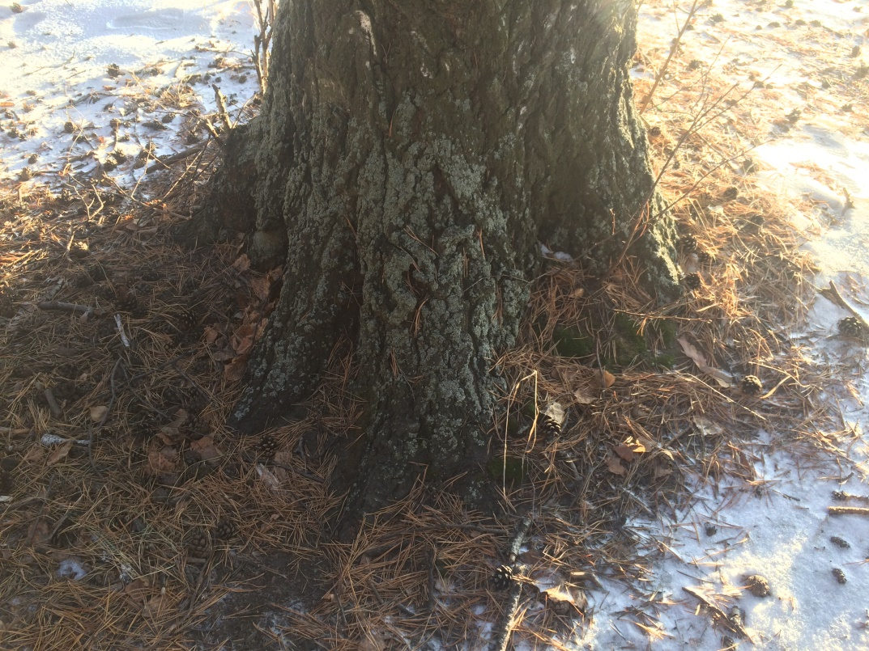

Slide 17
Пораженность паразитическими грибами отдельных древесных пород парка им. Ю.А.Гагарина города Тюмени
Пораженная порода деревьев | Количество обследованных деревьев (шт.) | Количество пораженных деревьев (шт.) | Вид гриба | Поражен-ность (%)
Береза бородавчатая (Betula pendula Roth) | 70 | 2 | Трутовик плоский Ganoderma lipsiense (Batsch) G.F. Atk.) | 2,7%
Сосна (Pinus) | 69 | _ | _ | _
Всего | 139 | 2 |  | 2,7%

Slide 18
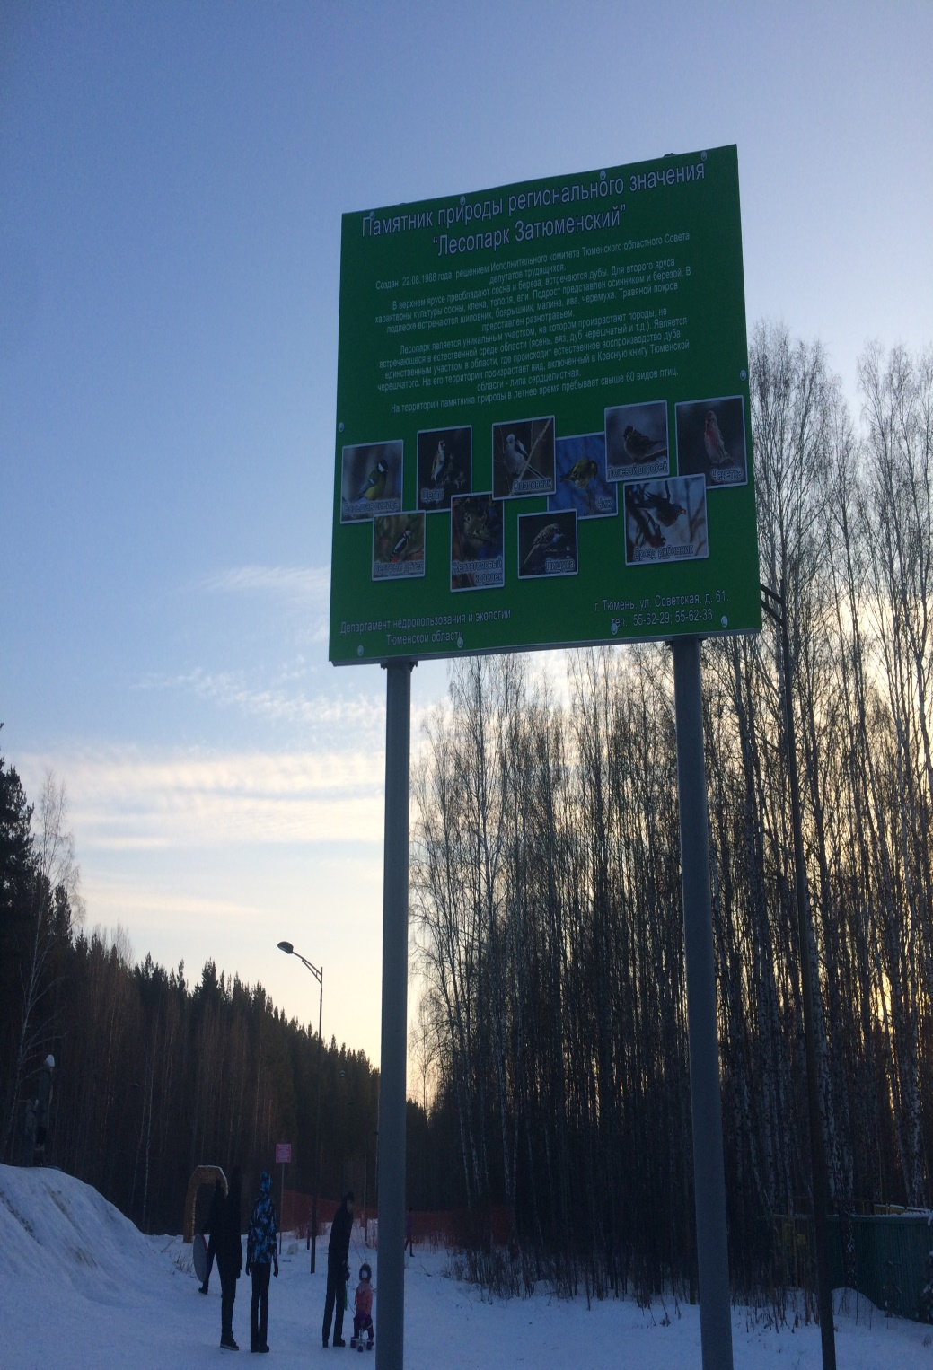
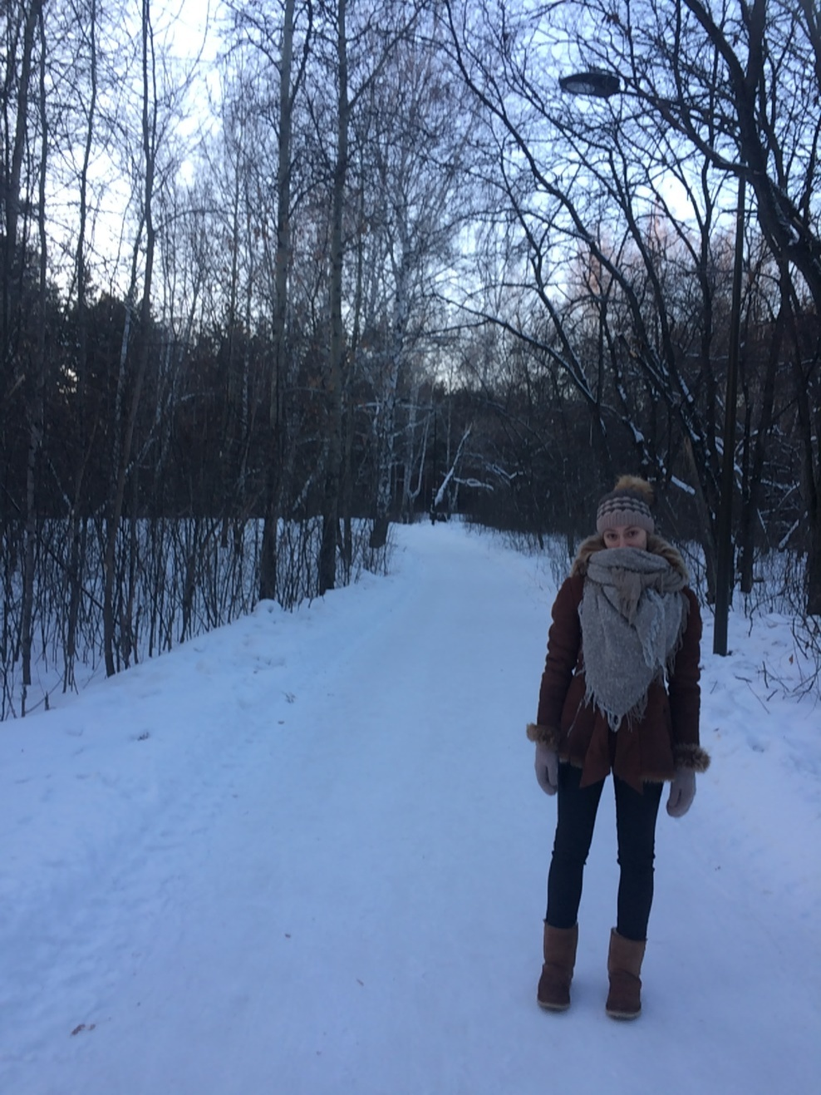

Slide 20
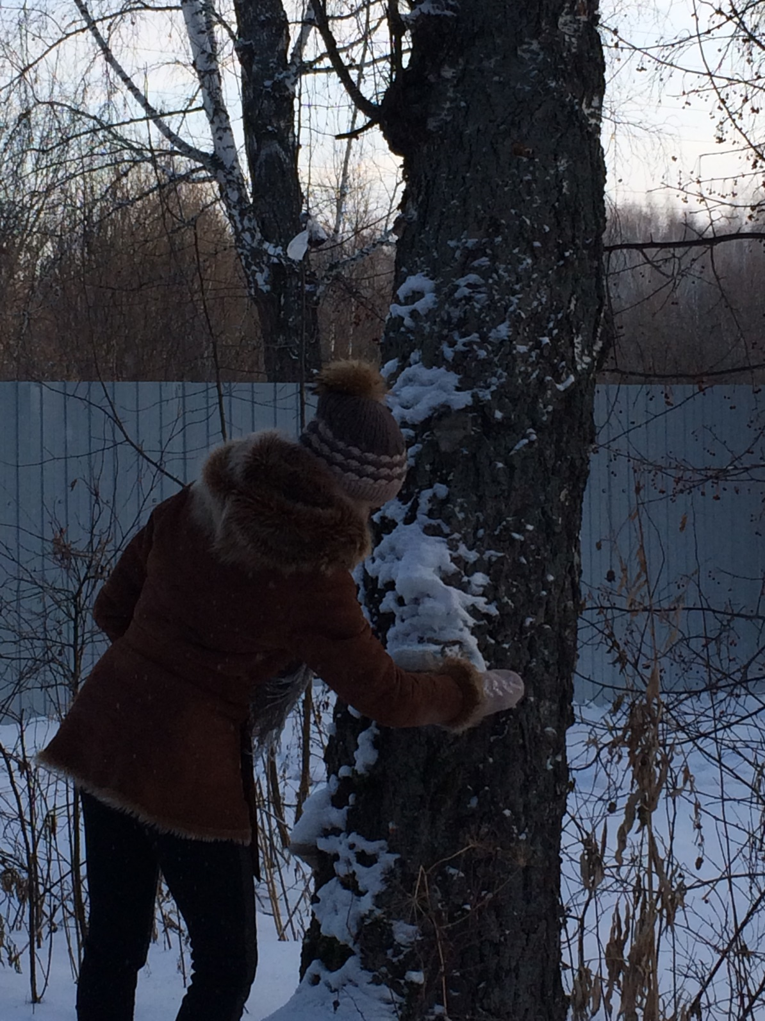

Slide 21
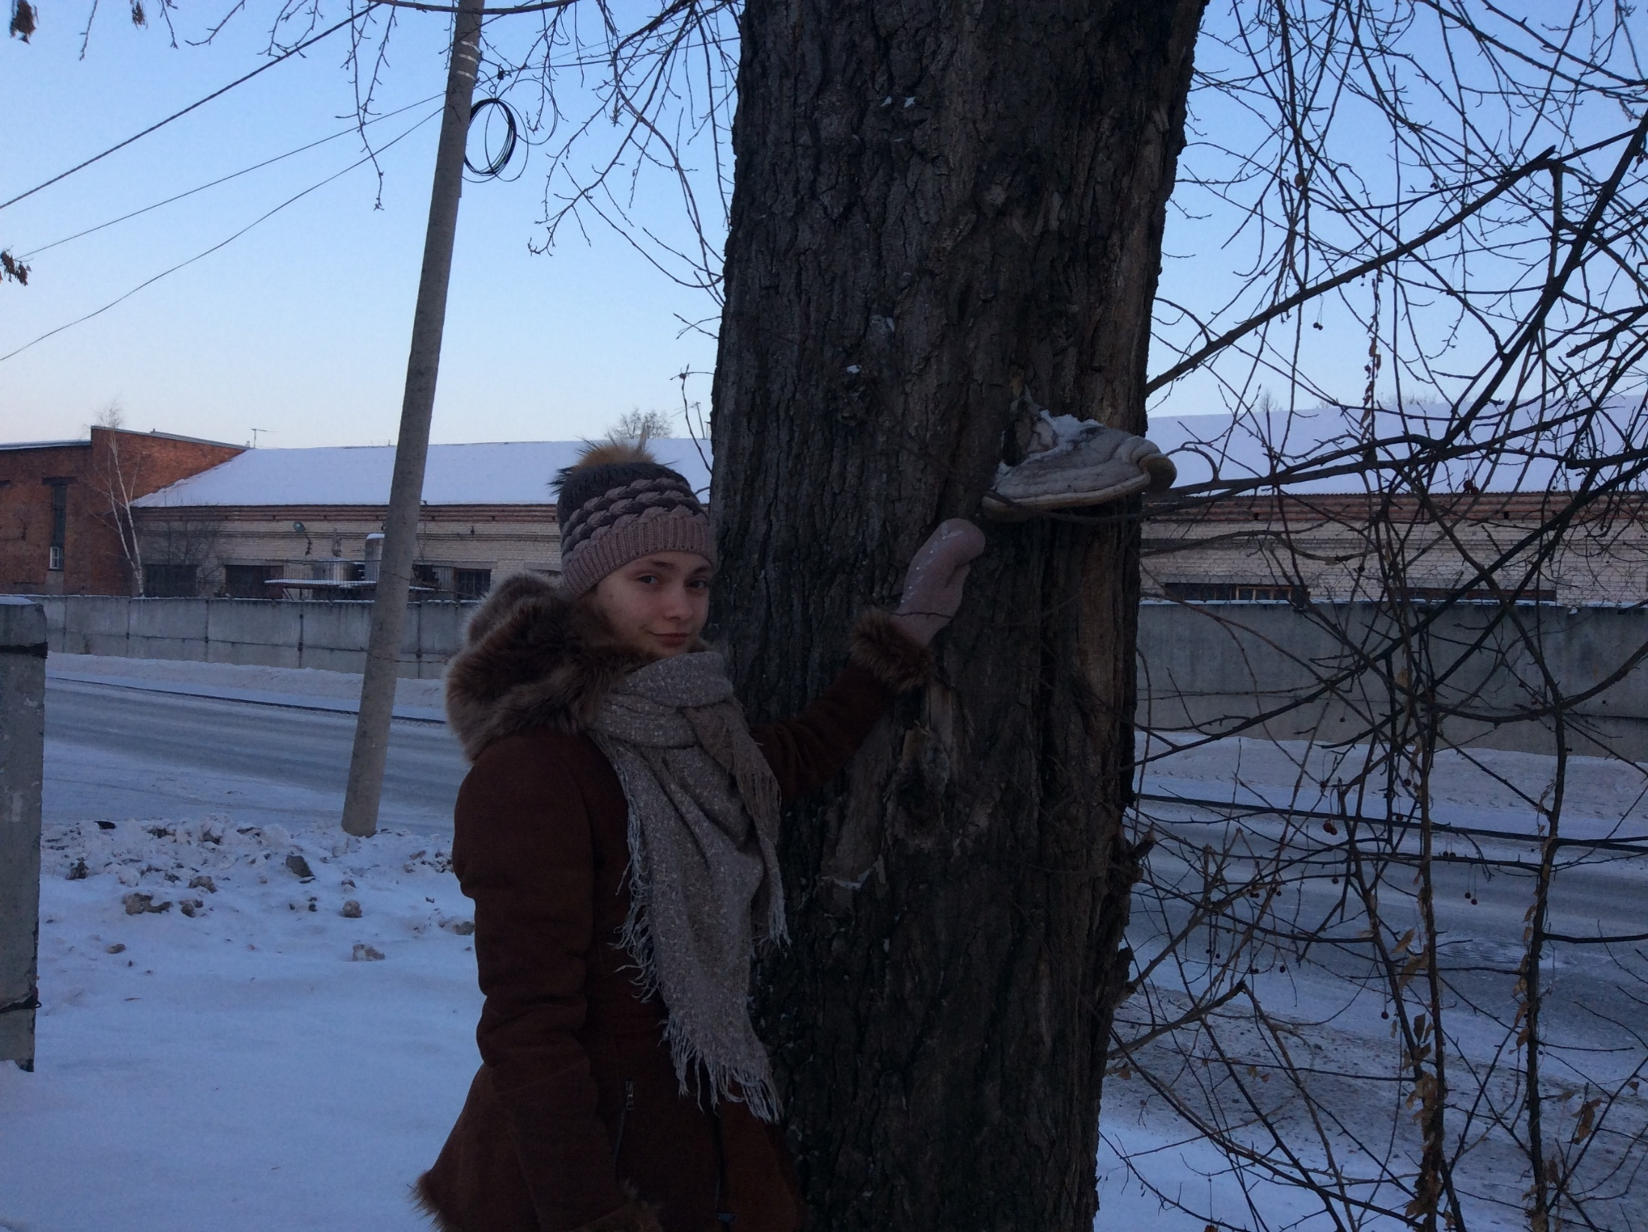

Slide 22
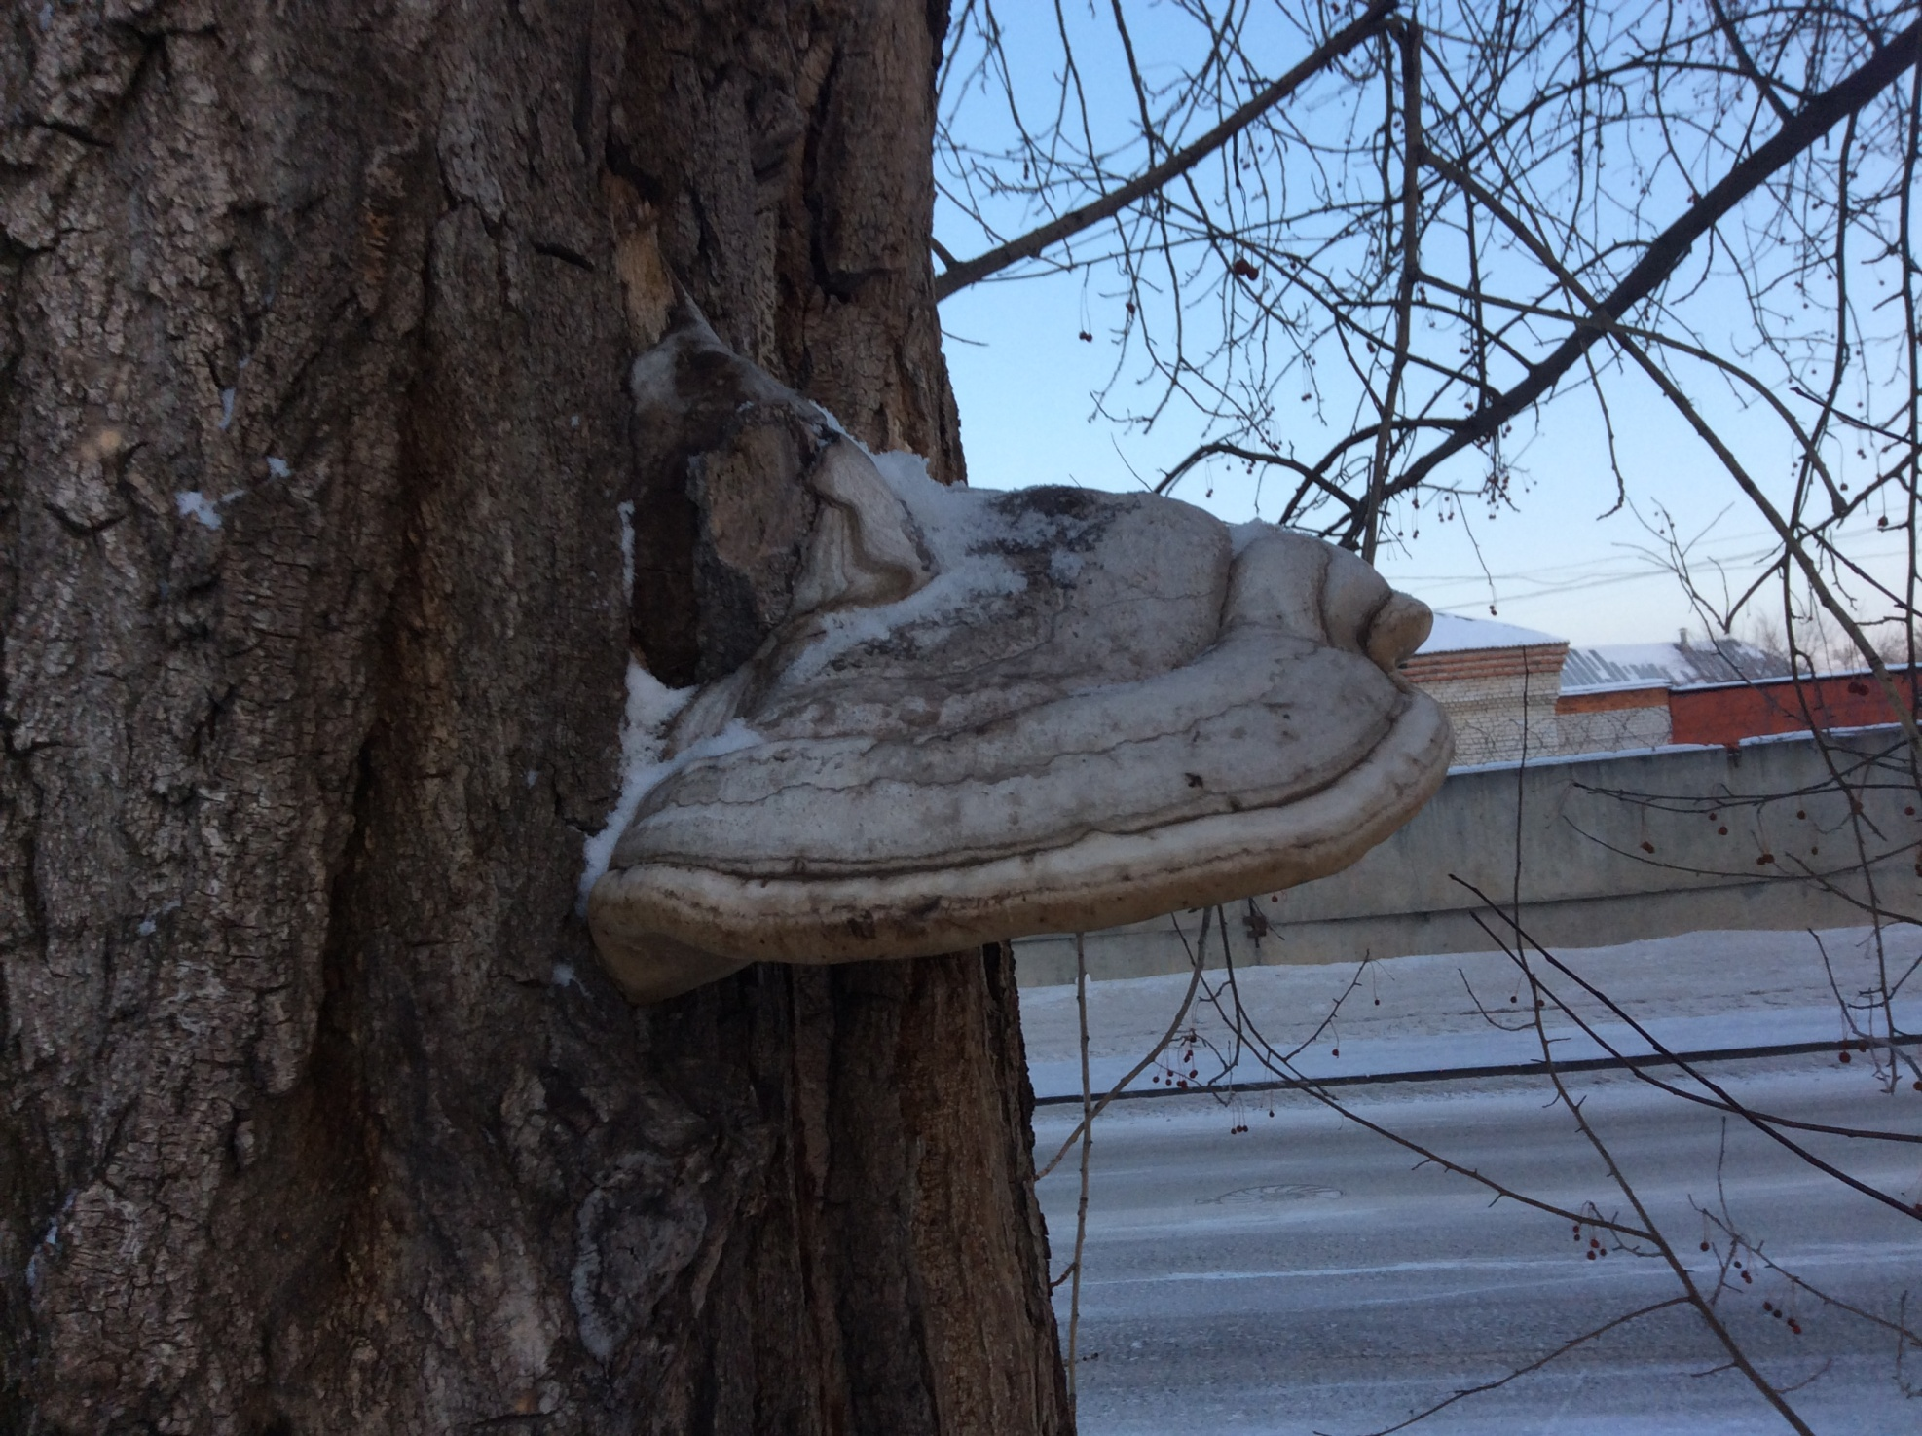

Slide 23
Пораженность паразитическими грибами отдельных видов древесных пород в лесопарке Затюменский города Тюмени
Пораженная порода | Количество обследованных деревьев (шт) | Количество пораженных деревьев (шт.) | Вид гриба | Поражен ность (%)
Осина (Populus tremula L.) | 15 | 4 | Трутовик настоящий Fomes fomentarius(L.) | 26, 7%
Береза бородавчатая (Betula pendula Roth) | 60 | 5 | Трутовик плоский Ganoderma lipsiense (Batsch) G.F. Atk.) | 12%
Тополь черный (Populus nigra L.) | 34 | 11 | Трутовик серно-желтый Laetiporus sulphureus (Bull.) Murrill | 32.3%
Береза бородавчатая (Betula pendula Roth) | 60 | 1 | Трутовик настоящий Fomes fomentarius(L.) | 1,7%
Всего | 109 | 21 |  | 19,3%

Slide 24
Заключение
Результаты исследования показали, что в лесопарке Затюменский было встречено 3 вида древоразрушающих грибов, среди них паразитов 2 вида, сапротрофов - 1 вид, а в парке им. Ю.А.Гагарина только один вид паразитов.
В наименьшей степени грибными инфекциями поражены берёза бородавчатая и сосна обыкновенная- это древесные породы которые можно рекомендовать к озеленению как наиболее устойчивые к грибным заболеваниям. Парк им. Ю.А.Гагарина на данный момент экологически благоприятный, великолепная возможность для отдыха жителям города и моим соседям.

